Slide 1

继承和多态

Slide 2

继承
方法重载应遵循三大原则；
适当地重载构造方法，可以使初始化对象的方式更为灵活；
this引用总是指向调用成员方法的对象本身；
静态成员（包括静态成员属性和静态成员方法）属于类而不是属于某个对象，可以在实例化对象之前通过类名访问；
使用package关键字打包；
使用import关键字导入包或类。

Slide 3

本章相关词汇（蓝色为关键字）
单 词 | 说 明
protected | 受保护的
extends | 扩充，扩展
super | 上一级的，超级的
access | 访问
inheritance | 继承，遗传
base class | 基类/父类
derived class | 子类/派生类
modifier | 修饰符

Slide 4

本章目标
对象数组（补充）
理解什么是继承
在Java中实现继承，extends关键字
四种访问控制权限
  public
  protected
  private
  缺省
继承中的构造方法
super关键字

Slide 5

继承
在Java中实现继承，extends关键字
四种访问控制权限
继承中的构造方法
super关键字

Slide 6
对象数组
在Java中不但可以声明由原始数据组成的数组，还可以声明由对象组成的数组；
声明对象数组的方式如：
但上述方式类似于C语言中的：
struct Student **p = NULL;
p = (struct Student**)malloc(5 * sizeof(struct Student*));
//只是声明了一个指针数组，没有任何实际的结构体变量
//假设已经定义了一个Student类
/*声明由5个Student对象组成的数组*/
Student[] stdAry = new Student[5];

Slide 7
对象数组==引用数组
错误的理解方式
正确的理解方式
栈
栈
stdAry
stdAry
堆
堆
学生对象的实例
0
对象的引用
0
学生对象的实例
1
对象的引用
1
学生对象的实例
2
对象的引用
2
学生对象的实例
3
对象的引用
3
学生对象的实例
4
对象的引用
4

Slide 8
对象数组示例
/*对象数组示例，假设已经定义了Student类*/
public static void main(String[] args)
{
/*创建包含有5个Student引用的数组*/
Student[] stdAry = new Student[5];
/*逐一为每个引用创建对象实例*/
stdAry[0] = new Student("张三", 18);
stdAry[1] = new Student("李四", 20);
stdAry[2] = new Student("王五", 24);
stdAry[3] = new Student("郑六", 21);
stdAry[4] = new Student("田七", 19);
for (int i = 0; i < stdAry.length; i++)
{
stdAry[i].display();
}
}

Slide 9
对象数组的存放形式
栈
堆
李四
stdAry
张三
20
18
王五
24
郑六
0
stdAry[0]
21
1
stdAry[1]
2
stdAry[2]
3
stdAry[3]
田七
4
stdAry[4]
19

Slide 10
面向对象的三大特征
面向对象的程序设计有三大特征：
  封装：解决了数据的安全性问题
  继承：解决了代码的重用问题
  多态：解决了程序的扩展问题
前面的章节我们已经学习了有关于封装的各个概念，这一章我们来讨论第二大特征——继承。

Slide 11

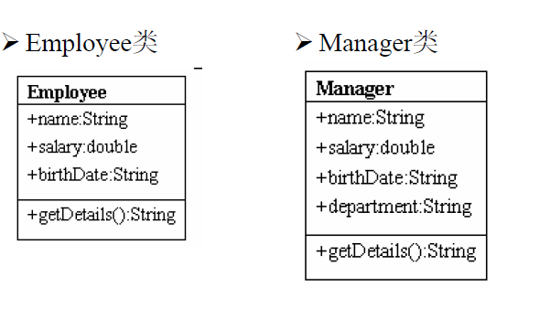
继承

Slide 12
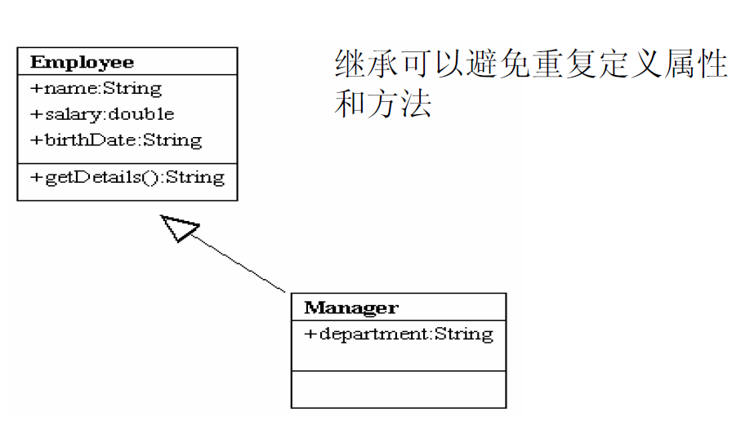
继承

Slide 13
继承的概念
在现实生活中的继承，可以理解为儿子继承了父亲的财产，即财产重用；
面向对象程序设计中的继承，则是代码重用；
继承是利用现有的类创建新类的过程，现有的类称作基类（或父类），创建的新类称作派生类（子类）。
派生类
基类
基类方法
+
附加方法
方法和属性

Slide 14
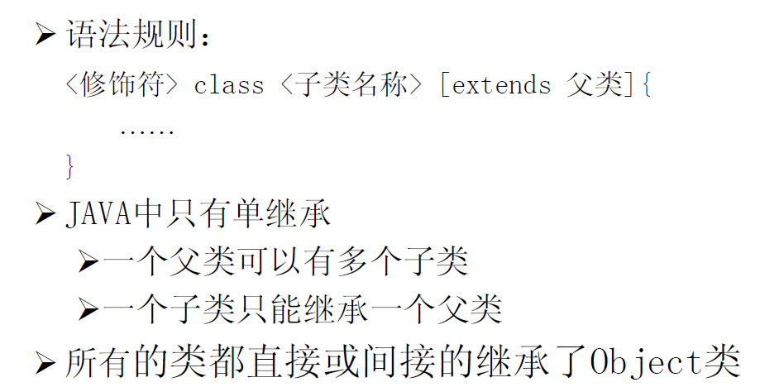
继承

Slide 15
大学系统人员分类树
人
学生
老师
大学生
研究生

Slide 16
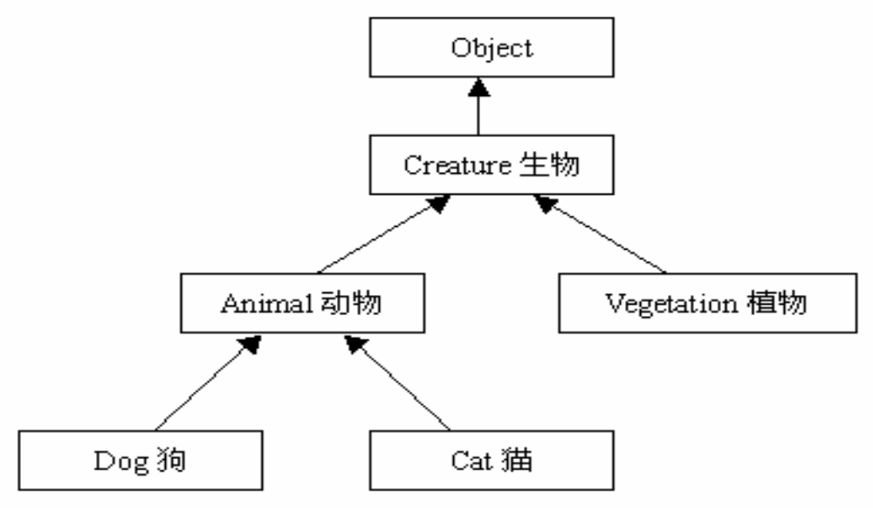
单继承

Slide 17
继承的概念（续）
最高层是最普遍的、最一般的情况，往下每一层都比上一层更具体，并包含有高层的特征，通过这样的层次结构使下层的类能自动享用上层类的特点和性质；
继承其实就是自动地共享基类中成员属性和成员方法的机制。

Slide 18
在Java中实现继承
在Java中实现继承需要使用到extends关键字；
实现继承的一般语法是：
[访问修饰符] class 派生类名 extends 基类名 {
成员列表
}
如：
class Student extends Person
{
……
}

Slide 19
实现继承示例
class Person { //定义人类
public String mName; //姓名
public int mAge; //年龄
public void dining() { System.out.println("吃饱了..."); } //吃饭的方法
}
class Student extends Person { //学生类继承于人类
public float mGrade; //成绩
public void examination() { System.out.println("考试及格了..."); } //考试的方法
}
class Teacher extends Person { //教师类继承于人类
public float mSalary; //薪水
public void prelection() { System.out.println("上课很累..."); } //上课的方法
}
public class InheritanceDemo { //该类用于容纳main方法
public static void main(String[] args) {
Student std = new Student(); //实例化学生对象
std.mName = "张三"; std.mAge = 18; //为姓名和年龄赋值，访问的是父类中的成员
std.dining(); //调用吃饭的方法，访问的是父类中的成员
std.examination(); //调用考试方法，访问的是子类中的成员
Teacher tea = new Teacher(); //实例化教师对象
tea.mName = "谭浩强"; tea.mAge = 65;
tea.dining();
tea.prelection();
}
}

Slide 20
继承的作用
当今软件设计的特征：
  软件规模越来越大；
  软件设计者越来越多；
  软件设计分工越来越细。
引入继承，实现了代码重用；
引入继承，实现了递增式的程序设计。

Slide 21
继承的作用（续）
继承是能自动传播代码和重用代码的有力工具；
继承能够在某些比较一般的类的基础上建造、建立和扩充新类；
能减少代码和数据的重复冗余度，并通过增强一致性来减少模块间的接口和界面，从而增强了程序的可维护性；
能清晰地体现出类与类之间的层次结构关系。

Slide 22
与继承有关的注意事项
继承是单方向的，即派生类可以继承和访问基类中的成员，但基类则无法访问派生类中的成员；
在Java中只允许单一继承方式，即一个派生类只能继承于一个基类，而不能象C++中派生类继承于多个基类的多重继承方式。

Slide 23
类成员的访问控制权限
信息隐藏是面向对象程序设计的重要特点之一，它可以：
  防止类的使用者意外损坏数据；
  对任何实现细节所作的修改不会影响到使用该类的其它代码；
  使类更易于使用。
在Java中实现信息隐藏的是访问控制权限机制；
访问控制权限包括4个访问修饰符：public、protected、private和缺省；
可以使用上述访问修饰符修饰类的成员。

Slide 24
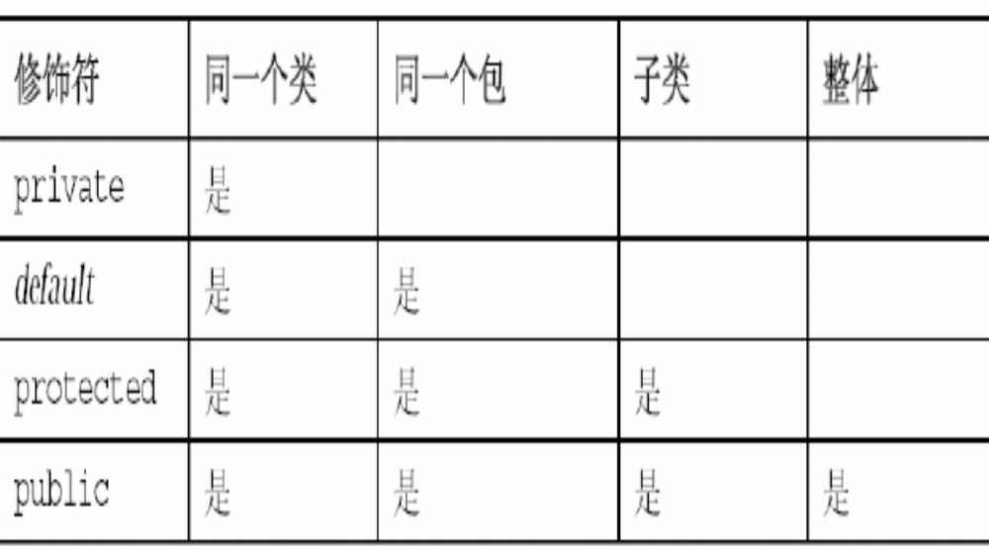
控制权限

Slide 25




访问修饰符
public
protected
不受任何限制，本类或非本类均可随意访问。
本类及其子类可以访问（父子友好），同一个包中的其它类也可访问（包内友好）。
缺 省
private
只有相同包中的类可以访问（包内友好）。
只有本类可以访问，其余都不可以。

Slide 26
访问控制权限（列表）
 | public | protected | 缺省 | private
本类 | 可以 | 可以 | 可以 | 可以
同包子类 | 可以 | 可以 | 可以 | 不可以
同包非子类 | 可以 | 可以 | 可以 | 不可以
不同包子类 | 可以 | 可以 | 不可以 | 不可以
不同包且非子类 | 可以 | 不可以 | 不可以 | 不可以
访问修饰符
位 置

Slide 27
课堂练习1
源文件BaseClass.java
源文件DerivedClass.java
package com.chinasofti……
public class BaseClass
{
public int pubA;
protected int proB;
int defC;
private int priD;
}
package com.chinasofti……
public class DerivedClass
extends BaseClass
{
public void fun()
{
pubA = 10;
proB = 20;
defC = 30;
priD = 40;
}
}
√
√
√
×

Slide 28
课堂练习2
源文件Frist.java
源文件Second.java
public class Frist
{
public int pubA;
protected int proB;
int defC;
private int priD;
}
public class Second
{
public void fun()
{
Frist obj;
obj = new Frist();
obj.pubA = 10;
obj.proB = 20;
obj.defC = 30;
obj.priD = 40;
}
}
√
√
√
×

Slide 29
课堂练习3
源文件SuperClass.java
源文件SubClass.java
package com.chinasofti……
public class SuperClass
{
public int pubA;
protected int proB;
int defC;
private int priD;
}
package com.chinasofti……
import aaa.SuperClass;
public class SubClass
extends SuperClass
{
public void fun()
{
pubA = 10;
proB = 20;
defC = 30;
priD = 40;
}
}
√
√
×
×

Slide 30
类的访问权限
还可以在定义类时为类添加访问修饰符，对类进行访问权限控制；
对类使用的访问修饰符只有public和缺省两种；
被public修饰的类可以从任何地方访问，不受限制；
不加访问修饰符，缺省修饰的类只能从本包中访问，不同包则无法访问到；
但要注意的是：在一个源文件中只能有一个被public修饰的类，并且文件名必须与public的类同名；
如果要定义多个public的类，则必须分别写在不同的源文件中，一个源文件只写一个类是良好的编程习惯。

Slide 31
重载
方法的重载(overload)
􀂾在类中同一种功能有不同的实现形式
􀂾方法重载的规则
􀂾方法名相同
􀂾方法的参数类型,个数,顺序至少有一项不同
􀂾方法的返回类型和修饰符均不受限制
􀂾具体调用哪个方法,完全取决于调用时给定的参数(实参)

Slide 32
重载
publicclassMath {
publicintsum(intn1,intn2){
returnn1 + n2;
}
publicintsum(intn1,intn2,intn3){
returnn1 + n2 + n3;
}
publicstaticvoidmain(String[] args) {
Math m = newMath();
System.out.println(m.sum(4,5)); //9
System.out.println(m.sum(1, 2, 3)); //6
}
}
􀂾思考：重载sum方法，使之能够计算两double型数字的和

Slide 33
覆盖
方法的覆盖(override)
􀂾子类可以将父类的方法加以改造
􀂾覆盖的规则
􀂾子类覆盖方法和父类被覆盖方法的方法返回类型，方法名称，参数列表必须相同
􀂾子类覆盖方法的访问权限必须大于等于父类的方法的访问权限
􀂾方法覆盖只能存在于子类和父类之间

Slide 34
覆盖
Employee类
public String getDetails(){
return no + "/" + name + "/" + year;
}
􀂾Manager类
public String getDetails(){
return no + "/" + name + "/" + year + "/" + dept;
}

Slide 35
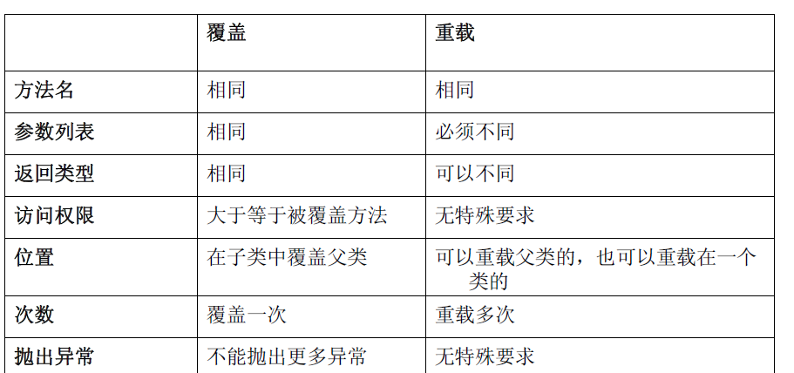
区别

Slide 36
可变长参数
可变长参数可以接收任意个数的实参，形参实际上是一个数组
􀂾可变长参数必须是最后一个参数
􀂾语法形式：
􀂾方法名称（类型参数1，类型参数2，……，类型…变长参数）

Slide 37
可变长参数
public intgetSum(int... a) {
intsum = 0;
for (inti = 0; i < a.length; i++) {
sum += a[i];
}
return sum;
}
……
intsum = t.getSum(1,2,3,4,5);
System.out.println(sum);

Slide 38
this
使用this的场合
􀂾使被屏蔽的成员变量变为可见
􀂾调用本类的其他构造方法（即其他重载方法）

Slide 39
this
public class Employee {
……
public Employee(){
}
public Employee(Stringno){
this(no,null,null);//调用其他构造器
}
public Employee(Stringno,Stringname){
this(no,name,null);//调用其他构造器
}
public Employee(Stringno,Stringname,Stringyear){
this.no= no;
this.name= name;
this.year= year;
}
……

Slide 40
super
类中用super来指向它的父类
􀂾使用super的场合
􀂾在子类中访问父类被屏蔽的属性和方法
􀂾在子类构造方法中调用父类的构造方法

Slide 41
super
在类的构造方法中调用这个类的父类的构造方法
public Manager(String no,String name,String year,String dept){
super(no,name,year);//调用父类的构造方法
this.dept= dept;
}
􀂾调用父类的方法举例
public String getDetails(){
return super.getDetails()+ "/" + dept;
}

Slide 42
继承中的构造方法
父类中的构造方法不能被子类继承，即便它是public的；
父类的构造方法负责初始化属于它的成员变量，而子类的构造方法则只需考虑属于自己的成员变量，不必去关注父类的情况。

Slide 43
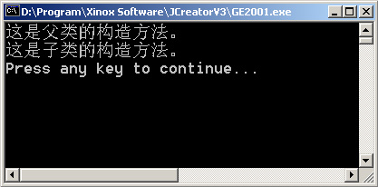
继承中的构造方法示例
class ParentClass { //定义父类
public ParentClass() { //构造方法
System.out.println("这是父类的构造方法。");
}
}
class ChildClass extends ParentClass { //子类继承于父类
public ChildClass() { //构造方法
System.out.println("这是子类的构造方法。");
}
}
public class ConstructorTest { //该类用于容纳main方法
public static void main(String[] args) {
ChildClass cc = new ChildClass(); //实例化子类对象
}
}

Slide 44
构造方法的执行顺序
当实例化子类的对象时，必须先执行父类的构造方法，然后再执行子类的构造方法；
如果父类还有更上级的父类，就会先调用最高父类的构造方法，再逐个依次地将所有继承关系的父类构造方法全部执行；
如果父类的构造方法执行失败，那么子类的对象也将无法实例化。

Slide 45
案例
class Point { //定义"点"类
//x轴坐标和y轴坐标，由于准备用于继承，故修饰为protected
protected float mX, mY;
public Point(float x, float y) { //构造方法
mX = x;
mY = y;
}
}
class Circle extends Point { //定义"圆"类继承于"点"类
protected float mRadius; //半径
public Circle(float r) { //构造方法
mRadius = r;
}
}
public class Demo {
public static void main(String[] args) {
Circle c = new Circle(2.5f); //实例化"圆"类对象
}
}
本例将报出错误

Slide 46

案例分析
在实例化Circle类对象时，虚拟机一定会先调用其父类（Point类）的构造方法；
Point类的构造方法需要两个参数来初始化其成员，但此时并没有获得这两个参数，造成Point类的构造方法无法执行；
父类的构造方法执行失败从而导致子类（Circle类）的对象也无法创建；
问题的关键是：在实例化子类对象时，如何将参数传递给父类的构造方法？这将使用到super关键字。

Slide 47
super关键字的第一种用途
在Java中，super关键字有两个主要用途；
第一种用途是：在子类的构造方法中，super关键字可以显式地调用父类的构造方法，用于将参数传递给它；
其一般语法是：
super(实际参数);
需要注意的是：该语句必须是子类构造方法的第一条语句。

Slide 48
构造器的几点说明
子类不能继承父类的构造器。
􀂾如果要调用其他构造器（无论子类本身还是父类），必须写在构造器中的第一行。
􀂾如果构造器中没有显式的this或super调用，则系统默认在构造器第一行插入一个默认父类无参构造器super（），此时如果父类显式的定义了构造器，但没有定义无参构造器会提示错误。
􀂾对父类的构造器调用会一直延伸到Object类。
为什么必须在子类的构造器中加入调用父类的构造方法？

Slide 49
super关键字示例1
class Point //定义"点"类
{
protected float mX, mY; //x轴坐标和y轴坐标
public Point(float x, float y) //构造方法
{
mX = x;
mY = y;
}
……
}
class Circle extends Point //定义"圆"类继承于"点"类
{
protected float mRadius; //半径
public Circle(float x, float y, float r) //构造方法
{
super(x, y); //显式调用父类构造方法，必须是第一条语句
mRadius = r;
}
……
}

Slide 50
super关键字的第二种用途
如果父类和子类中有同名成员，在子类中默认访问是属于自己的那一个成员；
super关键字可以明确地指定要访问父类中的成员；
其一般语法是：
super.成员名;
前提条件是：父类中的该成员不是private的。

Slide 51
super关键字示例2
//定义父类
class SuperClass
{
protected int num;
……
}
//定义子类，继承于父类
class SubClass extends SuperClass
{
protected int num; //子类中有与父类成员同名的成员
public void fun()
{
num = 10; //默认访问自己的成员
super.num = 20; //指定访问父类的成员
}
……
}

Slide 52
super与this
this关键字有两种意义：
  表示一个指向“implicit parameter”的引用
  调用本类中的另一个构造器
super关键字也有两种意义：
  调用父类的方法
  调用父类的构造器
但是，super并不表示一个指向对象的引用，它只是一个特殊的关键字，用来告诉编译器，现在要调用的是父类的方法。

Slide 53

作业
编写一个程序，用于创建一个名为Employee的父类和两个名为Manager和Director的子类，Employee类中包含三个属性和一个方法，属性为name,basic和address,方法为show用于显示这些属性的值。Manager类有一个称为department的附加属性。Director类有一个称为transportAllowance的附加属性。创建包含main方法的EmployeeTest类，在main方法创建Manager和Director类的对象,并调用show方法显示其详细信息。
  要求:
    所有类的属性通过构造方法初始化。
    name是名字、basic是基本底薪、address是地址、 transportAllowance是津贴

Slide 54

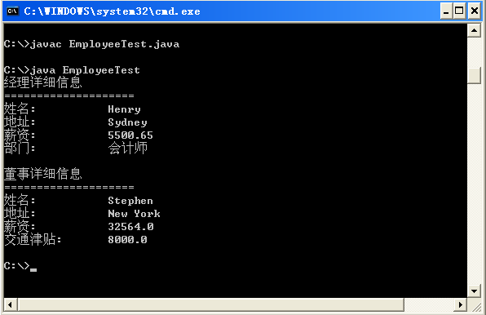
作业题效果

Slide 55

逻辑趣味思考题
从空中放下两列火车，每列火车都带着降落伞，降落到一条没有尽头的笔直的铁道上。两列火车之间的距离不清楚。两列车都面向同一个方向。在落地后，降落伞掉在地上，与火车分离。两列火车都有一个微芯片，可以控制它们的运动。两个芯片是相同的。两列火车都不知道自己的位置。你需要在芯片中写入编码，让这两列火车相遇。每行编码都有一定的执行命令的时间。你能使用以下指令（而且只能用这些指令）：
  MF—让火车朝前开
  MB—让火车朝后开
  IF（P）—如果火车旁边有降落伞，这个条件就得到了满足。
  GOTO

Slide 56
多态（1）
继承是指从一个基类（父类）派生出派生类（子类）的过程；
继承使用关键字extends；
对于类成员，可以使用public、protected、缺省和private这4种访问权限修饰符；
对于类，可以使用public和缺省这2个访问权限；
创建子类实例时，必须先执行父类的构造方法，然后再执行子类的构造方法；
super关键字有两种主要用途，都与父类有关。

Slide 57
本章相关词汇（蓝色为关键字）
单 词 | 说 明
polymorphism | 多态，多态性
casting | 转型
overridden method | 方法覆盖

Slide 58
本章目标
方法覆盖
引用转型
了解多态，在Java中实现多态

Slide 59
多态（1）
方法覆盖
引用转型
了解多态，在Java中实现多态

Slide 60
父/子类中的同名成员
上次课在讲述super关键字时，提到了父类和子类中存在同名成员的情况；
如果是同名属性（即成员变量同名），那么可以通过this和super显式地区分开来；
如果是同名方法（即成员方法同名），情况将会相对复杂。

Slide 61
父/子类中成员方法仅仅同名
class BaseClass //定义基类
{
public void fun()
{
…… //具体实现代码略
}
}
class DerivedClass extends BaseClass //派生类继承于基类
{
public void fun(int x) //跟父类中有相同名称的方法
{
…… //具体实现代码略
}
}
/*如果仅仅只是名称相同，但参数列表不同的话，则构成方法重载*/

Slide 62
父/子类中成员方法同原型
class SuperClass //定义父类
{
public void fun()
{
…… //具体实现代码略
}
}
class SubClass extends SuperClass //子类继承于父类
{
public void fun() //与父类中的方法完全同原型
{
…… //具体实现代码略
}
}
/*如果不但名称相同，而且连方法原型也完全相同的话，则构成方法覆盖*/

Slide 63
引用转型
基类的引用可以指向派生类的对象，如：
BaseClass obj = new DerivedClass();
这样的语句是合法的；
但是派生类的引用则不可以指向基类的对象，如：
DerivedClass obj = new BaseClass();
这样的语句将引发错误。

Slide 64
引用转型示例
class Person { //定义人类
……
}
class Student extends Person { //学生类继承于人类
……
}
public class OverriddenDemo {
public static void main(String[] args) {
//正确，所有的学生一定是人
Person per = new Student();
//错误，并不是所有的人都是学生
Student std = new Person();
}
}

Slide 65

问题
既然基类的引用可以指向派生类的实例，如果基类和派生类中存在方法覆盖的情况，那么通过基类的引用将会调用到哪个类中的方法呢？

Slide 66
示例
class Shapes { //基本形状类
public void draw() { //绘图的方法
System.out.println("绘制了一个基本形状。");
}
}
class Circle extends Shapes { //圆形类继承于基本形状类
public void draw() { //覆盖父类的绘图方法
System.out.println("绘制了一个圆形。");
}
}
class Square extends Shapes { //正方形类继承与基本形状类
public void draw() { //覆盖父类的绘图方法
System.out.println("绘制了一个正方形。");
}
}
public class polymorphismDemo {
public static void main(String[] args) {
Shapes obj = new Shapes(); //父类的引用指向父类的实例
obj.draw(); //调用绘图方法
obj = new Circle(); //父类的引用指向子类的实例
obj.draw(); //调用绘图方法
obj = new Square(); //父类的引用指向子类的实例
obj.draw(); //调用绘图方法
}
}

Slide 67
多态
从上例中可以看出，父类的引用指向哪个类的实例就调用哪个类中的方法；
同样是使用父类的引用，调用同一个名称的方法，却可以得到不同的调用结果，这就是Java中的多态，即：同一函数，多种形态；
实际上多态包括动态多态和静态多态。

Slide 68
多态
宏观的说就是有不同形式的能力
􀂾具体表现之一就是一个子类的实例可以赋给一个父类类型的变量
􀂾例如
􀂾Employee e = new Employee();一个父类类型的变量引用一个父类类型的实例
􀂾Manager m = new Manager();一个子类类型的变量引用一个子类类型的实例
􀂾Employee e = new Manager(); 一个父类类型的变量引用子类类型的实例，这就是多态
􀂾Manager m = new Employee();一个子类类型的变量引用父类类型的实例，不可以

Slide 69
多态性
一个父类类型的变量如果引用的实际是子类的对象，那它是可以说是一个多态对象
􀂾多态对象只能使用父类的成员
􀂾但如果父类方法被子类覆盖，则调用子类方法也称为虚拟方法调用
􀂾例：
Employee e1 = newManager("101","jack","1998-8-1","NEC");
System.out.println(e1.getDetails());//调用的是子类的方法

Slide 70
静态多态
静态多态也称为编译时多态，即在编译时决定调用哪个方法；
静态多态一般是指方法重载；
只要构成了方法重载，就可以认为形成了静态多态的条件；
静态多态与是否发生继承没有必然联系。

Slide 71
动态多态
动态多态也称为运行时多态，即在运行时才能确定调用哪个方法；
形成动态多态必须具体以下条件：
  必须要有继承的情况存在；
  在继承中必须要有方法覆盖；
  必须由基类的引用指向派生类的实例，并且通过基类的引用调用被覆盖的方法；
由上述条件可以看出，继承是实现动态多态的首要前提。

Slide 72
使用多态的优点
我们在前面的学习过程，已经学习到了OOP的封装和继承。
其中封装我们是为了隐藏细节，使代码模块化，而继承是为了代码重用，那么多态呢？我们来看一段需求！

Slide 73
飞行系统代码
//具体实现代码省略
public class Plane {
void fly(){…}; // 起飞
void land(){…}; // 着陆
}
public class Copter extends Plane {
void fly(){…}; // 直升机起飞
void land(){….}; //直升机着陆
}
public class Jet extends Plane {
void fly(){…}; // 喷气式飞机起飞
void land(){….}; //喷气式飞机着陆
}
//现在我们设计控制一个飞行的方法
public void planeFly(Plane p) {
  p.fly();
}

Slide 74
多态的优点
观察上面代码，我们会发现只要使用planeFly方法，可以让所有传给它的飞机（Plane的子类对象）正常起飞！不管是直升机还是喷气机，甚至是现在还不存在的，以后可能会增加的飞碟。
可以看到planeFly()方法接受的参数是Plane类对象引用，而实际传递给它的都是Plane的子类对象，现在回想一下开头所描述的“多态”，不难理解，我们使用多态便于灵活地扩展我们开发的程序。

Slide 75
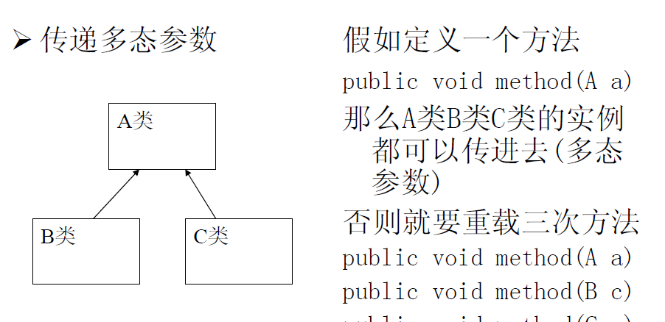
多态的实际价值

Slide 76
多态（2）
如果基类和派生类中有原型完全相同的方法，那么就形成了方法覆盖；
引用转型是指父类的引用可以指向子类的实例，但反之不可以；
在有方法覆盖的前提下，并且有引用转型的情况，就将形成动态多态。

Slide 77
instanceof
测试对象类型，判断一个引用类型的变量所引用的实例是否是一个类的实例。
􀂾语法格式：x instanceofA
􀂾x为引用变量，A为类名或接口名
􀂾检验x引用的实例是否是类A的对象实例
􀂾x引用的实例如果是A类或A的子类或A类的间接子类都返回true
􀂾x引用的实例类型必须是和A类在同一个继承分支上，否则会编译错误

Slide 78
instanceof
Employee e1 = newEmployee();
Manager m1 = newManager();
  System.out.println(e1 instanceofEmployee);//true
  System.out.println(m1 instanceofManager);//true
  System.out.println(m1 instanceofEmployee);//true
  System.out.println(e1 instanceofObject);//true
  System.out.println(e1 instanceofManager);//false
System.out.println(e1 instanceofCat);//编译错误

Slide 79
Object类
Object类是所有java类的根类
􀂾如果类的声明中没有显式的定义extends继承某个类则默认继承Object类
􀂾例如：
􀂾public class Employee
􀂾等同于
􀂾public class Employee extends Object
􀂾任何引用类型的实例都可以赋给Object类型的引用变量
􀂾Object obj= 任何引用类型的实例
equals
toString（）

Slide 80
equals
== 和equals方法的使用
􀂾==操作符
􀂾基本类型比较值
􀂾引用类型比较的是引用的地址（是否引用的是同一个实例）
􀂾==两边的操作元类型必须保持一致或可自动转换，否则编译出错
􀂾equals方法
􀂾由根类Object提供，在Object中实现的功能和==相同
􀂾格式：obj1.equals(obj2)返回boolean类型值
􀂾有一些类已经覆盖了equals方法：String 、File 、Date，以及所有的包装类
􀂾可以在自定义类中覆盖equals方法，但同时也应该覆盖hashcode方法

Slide 81
toString
由Object类提供，在Object类中实现的功能是返回“完整类名@16进制哈希码”
􀂾在打印时如果传入的是引用类型，则默认调用此引用类型的toString()方法
􀂾在和字符串做加法运算时，也默认调用引用类型的toString()方法
􀂾可以覆盖toString()方法,将类中数据连接后返回给用户方便易懂的信息

Slide 82
包装类
装箱：将基本类型转换为包装类引用类型
􀂾拆箱：从包装类引用类型中获取基本类型
􀂾从JDK1.5之后支持自动装箱和拆箱
􀂾装箱举例：
􀂾int i = 10;
􀂾Integer intObj = new Integer(i);
􀂾自动装箱：Integer intObj= 10;
􀂾拆箱举例：
􀂾i = intObj.intValue();
􀂾自动拆箱：inti = intObj;

Slide 83
包装类
可以转换数据类型
􀂾例如：int型转为String类型
inti = 1;
Integer objInt= new Integer(i);
String s1 = objInt.toString();
􀂾例如：String类型转换为int型
String s = “198”;
inti = Integer.parseInt(s);

Slide 84

总结
如果基类和派生类中有原型完全相同的方法，那么就形成了方法覆盖；
引用转型是指父类的引用可以指向子类的实例，但反之不可以；
在有方法覆盖的前提下，并且有引用转型的情况，就将形成动态多态。

Slide 85
本章相关词汇（蓝色为关键字）
单 词 | 说 明
abstract | 抽象，抽象的
interface | 接口，界面
implements | 实现
final | 最终的，决定性的

Slide 86
本章目标
abstract关键字
抽象方法和抽象类
接口和实现接口，interface关键字和implements关键字
final关键字
类与类之间的关系（补充）

Slide 87
多态（2）
abstract关键字
抽象方法和抽象类
final关键字

Slide 88
抽象方法
在某些情况下，基类无法（或者没有必要）提供被覆盖方法的具体实现，那么就可以将此方法声明成抽象方法；
使用关键字abstract声明抽象方法，一般语法：
[访问权限] abstract 返回值类型 方法名称(参数列表);
如：
public abstract void draw();

Slide 89
抽象类
如果某个类中包含有抽象方法，那么该类就必须定义成抽象类；
定义抽象类同样使用关键字abstract，一般语法：
[访问权限] abstract class 类名 {
成员列表
}
如：
public abstract class Shapes {
public abstract void draw();
}

Slide 90

抽象类的注意事项
抽象类不可以直接实例化，只可以用来继承；
抽象类的派生子类应该提供对其所有抽象方法的具体实现；
可以这么认为，抽象方法实际上就是由抽象基类强制要求其派生子类必须实现的方法原型；
如果抽象类的派生子类没有实现其中的所有抽象方法，那么该派生子类仍然是抽象类，只能用于继承，而不能实例化；
抽象类中也可以包含有非抽象的方法；
构造方法和静态方法不可以修饰为abstract。

Slide 91
修改前面的案例
abstract class Shapes { //基本形状类，抽象类
public abstract void draw(); //绘图方法，抽象方法
}
class Circle extends Shapes { //圆形类继承于基本形状类
public void draw() { //实现抽象父类的抽象绘图方法
System.out.println("绘制了一个圆形。");
}
}
class Square extends Shapes { //正方形类继承与基本形状类
public void draw() { //实现抽象父类的抽象绘图方法
System.out.println("绘制了一个正方形。");
}
}
public class abstractDemo { //该类用于容纳main方法
public static void main(String[] args) {
Shapes obj;
obj = new Circle(); //父类的引用指向子类的实例
obj.draw(); //调用绘图方法
obj = new Square(); //父类的引用指向子类的实例
obj.draw(); //调用绘图方法
}
}

Slide 92
接口
如果某个类中的所有方法都是抽象方法，那么可以考虑将该类定义为接口；
定义接口使用关键字interface，一般语法：
[访问权限] interface 接口名 {
成员列表
}
如：
public interface IMyInterface {
……
}

Slide 93
实现接口
与抽象类相似，接口同样不可以实例化，只能用于实现；
如果某类要实现接口，则使用implements关键字，一般语法：
[访问权限] class 类名 implements 接口名 {
成员列表
}
如：
public class MyClass implements IMyInterface {
……
}

Slide 94
接口示例
源文件IMyInterface.java
源文件MyClass.java
package com.chinasofti……
//定义接口
public interface IMyInterface
{
/*接口中的所有方法都默认为抽象方法
无需加abstract关键字*/
public int add(int x, int y);
public int sub(int x, int y);
}
package com.chinasofti……
import aaa.IMyInterface;
//MyClass类实现于IMyInterface接口
public class MyClass
implements IMyInterface {
//实现接口中的抽象方法
public int add(int x, int y) {
return (x + y);
}
public int sub(int x, int y) {
return (x - y);
}
}

Slide 95
接口的注意事项
接口中不能定义非抽象方法，也就是说接口中不能包含有函数实体；
接口中的所有方法都默认为抽象方法，无需在每个方法前加abstract关键字；
接口的实现类应该提供对接口中所有抽象方法的具体实现，否则将成为抽象类；
与抽象类和它的继承类相似，也可以使用接口的引用指向其实现类的对象，从而达到动态多态的效果。

Slide 96
接口示例(续)
/*InterfaceDemo.java源文件*/
//用于容纳main方法
public class InterfaceDemo
{
public static void main(String[] args)
{
//使用接口的引用指向实现类的实例
IMyInterface obj = new MyClass();
System.out.println("两数的和是：" + obj.add(20, 30));
System.out.println("两数的差是：" + obj.sub(30, 20));
}
}

Slide 97
关于接口的更多知识
Java只支持单继承，而不能象C++那样可以多重继承，接口正是为了弥补这一点；
某个类只能继承于一个父类，但可以实现多个接口，如：
public class 实现类名 implements 接口1,
接口2,
……,
接口n
{
成员列表
}

Slide 98
关于接口的更多知识（续）
Java中还允许一个接口继承于另一个接口，即由父接口派生出子接口，如：
public interface 子接口名 extends 父接口名 {
成员列表
}
这样的话，甚至可以使用父接口的引用指向子接口的实现类的对象。

Slide 99
动手实践
USB接口能实现供电和数据传输这两个典型的功能，下面我们来用程序模拟USB接口和USB设备的工作情况
  教学案例：接口课堂练习案例

Slide 100
final关键字
在Java中，final关键字有最终的，不可修改的含义；
final关键字有三种用途，可以分别应用于变量、成员方法和类。

Slide 101
final修饰变量
如果将某个变量修饰为final，那么该变量就成为常量，一般语法：
[访问权限] final 数据类型 常量名 = 值;
如：
final double PI = 3.14159;
PI成为常量，其后任何试图对PI进行赋值的语句都将报错；
常量在声明时必须初始化。

Slide 102
final修饰方法
如果将某个成员方法修饰为final，则意味着该方法不能被子类覆盖，一般语法：
[访问权限] final 返回值类型 方法名(参数列表) {
……
}
如：
public final void fun() {
……
}
如果在派生类中出现同原型的方法，将会报错。

Slide 103
final修饰类
如果将某个类修饰为final，则说明该类无法被继承，一般语法：
[访问权限] final class 类名 {
成员列表
}
如：
public final class MyClass {
……
}
任何类想继承于MyClass类都将报错。

Slide 104
类与类之间的关系
类与类之间的关系一般来说有两种：“有”关系和“是”关系；
所谓“是”关系就是指类的继承关系。如：从动物类派生出哺乳动物类，那么可以说哺乳动物是动物；
而“有”关系是指在一个类中包含了另一个类的对象，即一个类中有另一个类（的对象），可以理解为类的嵌套。

Slide 105
总结
无法实现的方法可以定义成抽象方法，包含有抽象方法的类应该定义成抽象类；
通过接口也能够实现多态，同时也可以弥补Java只支持单一继承的不足；
final关键字有三种用途；
类与类之间的关系：“是”关系和“有”关系。

Slide 106
作业
在此前作业的基础上，进行修改。在Employee类中添加一个抽象方法以计算薪资总额。定义一个方法基于休假天数leave计算要从基本薪资中扣除的部分。计算薪资扣除部分的公式为：
  lessPay=(leave<=5)?(0.25*basic):(0.5*basic)
Manager和Director类重写父类的抽象方法。
计算Manager的薪资总额totalAmount的公式为：
  totalAmount=basic+houseRentAllowance+dearnessAllowance+medicalAllowance;

Slide 107
作业（接上一页）
其中：
  houseRentAllowance为basic的8%
  dearnessAllowance为basic的30%
  medicalAllowance为1500
计算Director的薪资总额的公式为:
  totalAmount=basic+houseRentAllowance+dearnessAllowance+medicalAllowance+entertainmentAllowance + transportAllowance
  其中：
  houseRentAllowance为basic的20%
  dearnessAllowance为basic的50%
  medicalAllowance为4500
  entertainmentAllowance为5000
改程序还应该计算应付薪资，其公式为：
  NetPay=totalAmount-lessPay
  请在getDescription方法中显示name,address,basic,totalAmount和netPay属性中储存的值。

Slide 108
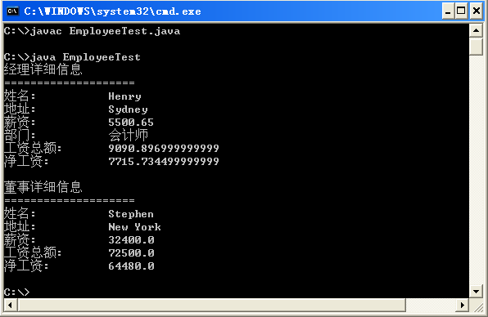
作业题效果

Slide 109
逻辑趣味思考题
老板让工人为自己工作7天，给工人的总回报是一根金条，且在这7天当中，老板必须在每天结束工作时给工人金条中的1段。如果只允许把金条弄断两次，他该如何切割金条，又该如何给工人支付报酬？

